Slide 1
2. Object Initializer Syntax
H3. Gevorderde klasseconcepten

Slide 2
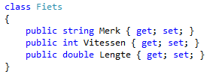
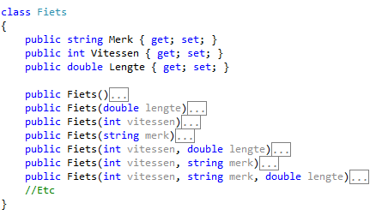
Nadeel van constructors
Stel volgende klasse:
Ga je voor iedere combinatie van properties een constructor schrijven?
Bad coding example!

Slide 3
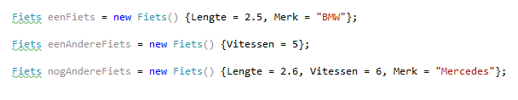
Object initializer syntax
Vaak kan de object initializer je helpen:
Schrijf minstens de default constructors (en stel enkel fields in die zéker een waarde bij opstarten moeten hebben)
Indien nodig gebruik je object initializer syntax bij maken van objecten

Slide 4
Object Initializers syntax
Object initializer syntax
Laat je toe om properties reeds waarden te geven tijdens aanroepen constructir
Zonder dat je een overloaded constructor nodig hebt
Werkt enkel indien je klasse een default constructor heeft!

Slide 5
Opgelet
Bij object initializer wordt eerst de (default) constructor aangeroepen en vervolgens worden eventuele property via de initializer syntax ingesteld
Denk dus aan de volgorde!

Slide 6


Slide 7

Wat is het nu?
4 manieren om objecten start-waarden te geven:
Default en Overloaded constructors (én Overloaded+Optional params)
Object Initializer syntax
Property setter (sinds C# 6.0)
Instantievariabelen beginwaarde geven
Temperatuur eenMeting = new Temperatuur(3.4)
Temperatuur eenMeting = new Temperatuur { Temperatuur= 3.4};
public int Price {get;set;} = 2000;
private int leeftijd= 35;

Slide 8
Enkel volgende manieren laten je toe dit van buiten het object te doen:
Default en Overloaded constructors (én Overloaded+Optional params)
Object Initializer syntax
Alle 4 manieren geldig!
Maar soms zal je via de constructor moeten gaan wanneer je specifieke logica wil starten bij aanmaken van object (bv andere methoden aanroepen in constructor) of wanneer je in een oudere C# moet werken.
Meest ‘veilige’ oplossing:
Default constructor
Default constructor + object initializer syntax

Slide 9
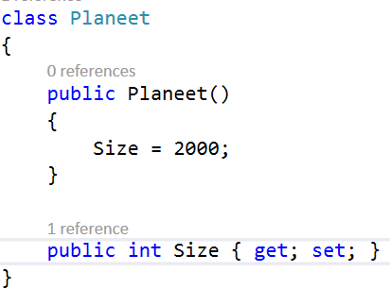
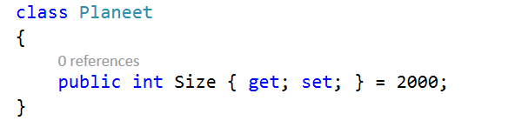
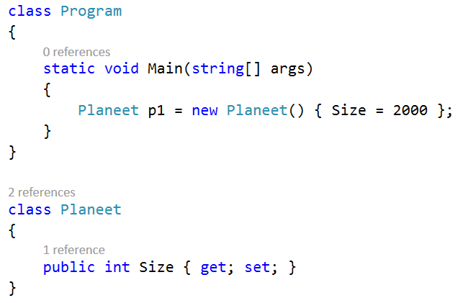
Samengevat
Met constructor:
Met property setter:
Met object initializer:

Slide 10
Meer info
Slides gemaakt door
Tim Dams (ziescherp.be), AP Hogeschool opleidingen elektronica-ict en toegepaste informatica
Sommige slides gebaseerd of gekopieerd van slidedecks van:
Programmeren in C# door Douglas Bell en Mike Parr (vert. Kris Hermans)
Microsoft Visual C# 2015: An Introduction to Object-Oriented Programming door Joyce Farrell
E.a.
Slides mogen aangepast worden, op voorwaarde dat deze slide steeds achteraan de slidedeck staat.

